Slide 1

◆ Comparator 인터페이스
** 정렬을 할 때 사용되는 인터페이스로 Comparable가 비슷함.
** Comparable은 compareTo를 오버라이드해서 쓸 때
한가지 멤버변수 밖에 정렬하지 못한다는 단점이 있음.
(다른 객체에서 정렬하지 못함)(객체 자신과 상대를 비교하기 때문)
>> Comparator을 통해 다른 객체에서 제 3자가 정해주듯이 정렬할 수 있음
** Comparator 사용 1. 유틸이기 때문에 import를 통해 가져온 후
2. 원하는 클래스에 구현함.
3. 정렬하기 바라는 데이터타입을 제네릭으로!
4. 추상메서드 compare(T t1, T t2)를 오버라이드!
5. sort(배열, Comparator를 구현한 클래스)

Slide 2

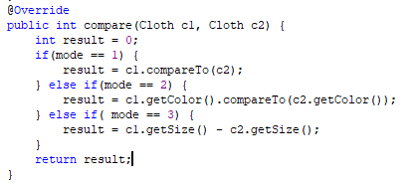
1. import 가져옴
2, 3. 구현 , 데이터타입
compare() 오버라이드
Sort(배열, Compare가 구현되어 있는 객체)

Slide 3
◆ Collections Framework
** 기존 배열은 길이가 고정이라서 삭제 및 삽입을 하지 못함!
>> 그래서 길이가 가변적인 Collections Framework 인터페이스를 사용!
** 기본적으로 가변 길이이며 객체만을 다룸. (기본형 x)
** 복수데이터를 다룰 때는 1순위로 배열을 사용!!( 심플하고 성능이 뛰어남)
ArrayList
List
Collection
Vector
Collections Framework
Set
Map

Slide 4
◆ Generic
** 제네릭을 사용해서 여러가지 타입을 받아올 수도 있지만
원소 타입에 제한을 둘 수도 있다.
ex. Collection<String> -> String타입만 처리함.
** Collection Framework와의 관계
>> 원소를 꺼낼 때 형변환을 할 필요가 없어져서 편해 짐

Slide 5
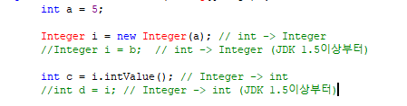

◆ Wrapper class
** 기본데이터형을 나타내는 클래스 (기본형타입을 객체로 변환)
** 객체만을 다루는 Collection Framework와 함께 사용됨.
** int, char형을 제외하고 첫 글자를 대문자로 바꿔 줌.
(int -> integer , char -> Character)

Slide 6
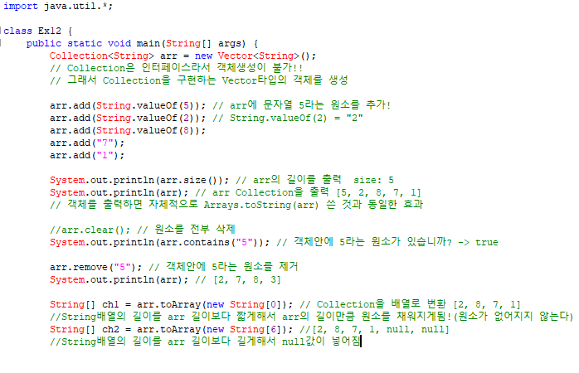
◆ Collection
** 인터페이스 Set과 List로 나뉘며 주로 List 인터페이스를 구현한
Vector와 ArrayList 클래스가 많이 사용됨.

Slide 7
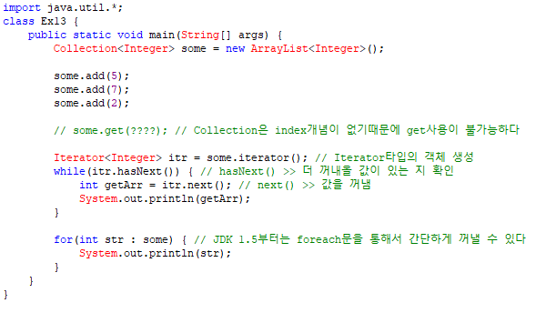
◆ Iterator
** index 개념이 없는 Collection에서는 원소를 바로 불러올 수가 없음.
>> 원소를 불러오기 위해 원소접근을 담당하는 다른 객체 Iterator을 이용.

Slide 8
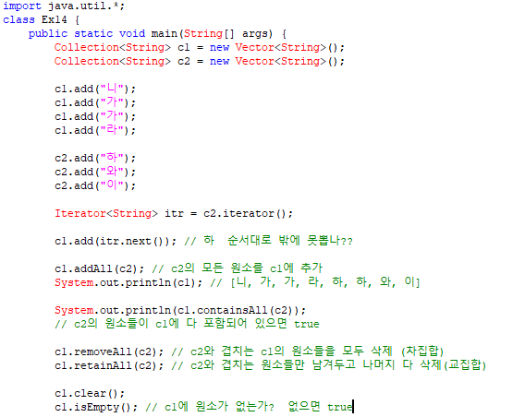
◆ Collection

Slide 9
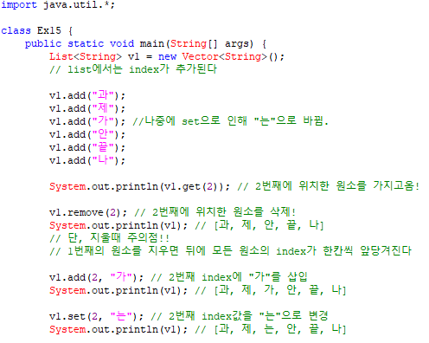
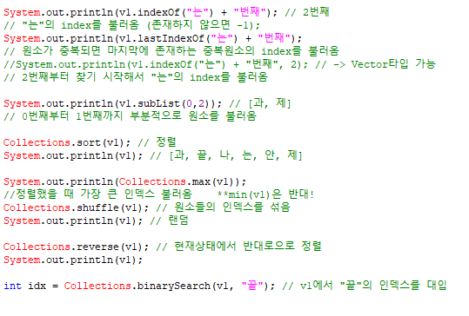
◆List

Slide 10
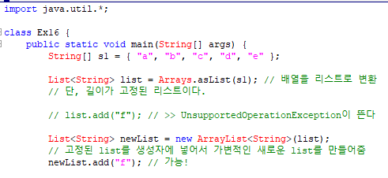
◆ List

Slide 11
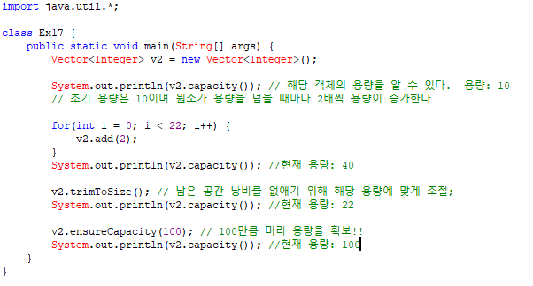
◆ capacity (Vector)

Slide 12
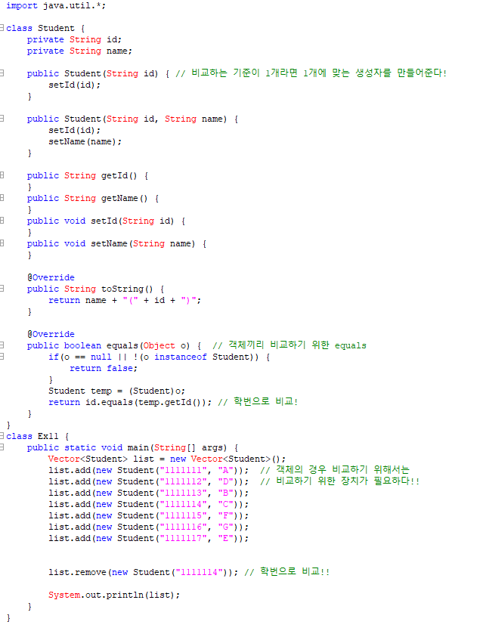
◆ 객체의 배열

Slide 13
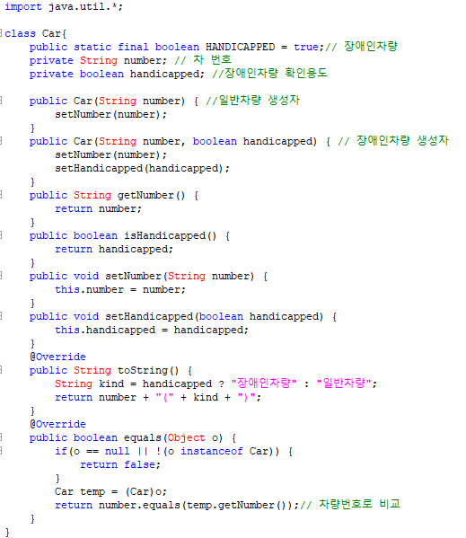
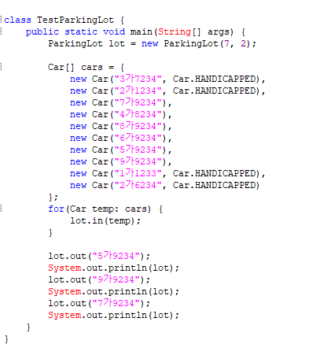
◆ 주차 : Car 클래스 , 메인

Slide 14
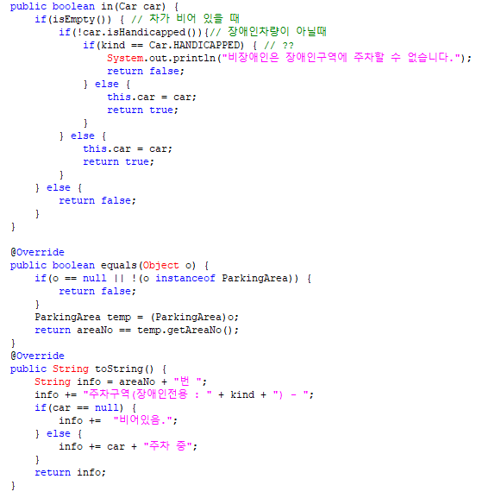
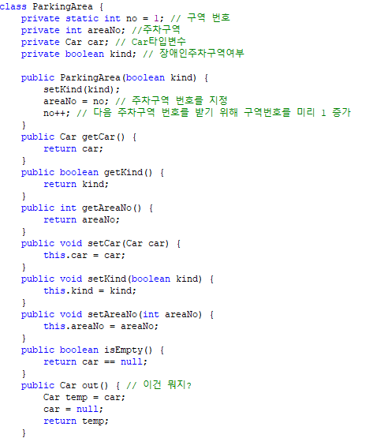
◆ 주차 : ParkingArea 클래스

Slide 15
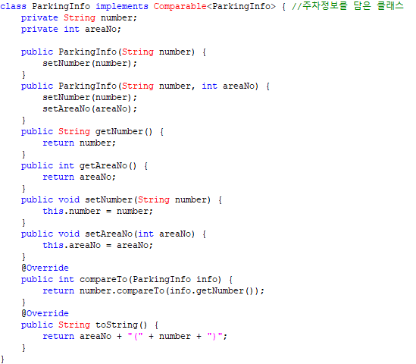
◆ 주차 : ParkingInfo 클래스

Slide 16
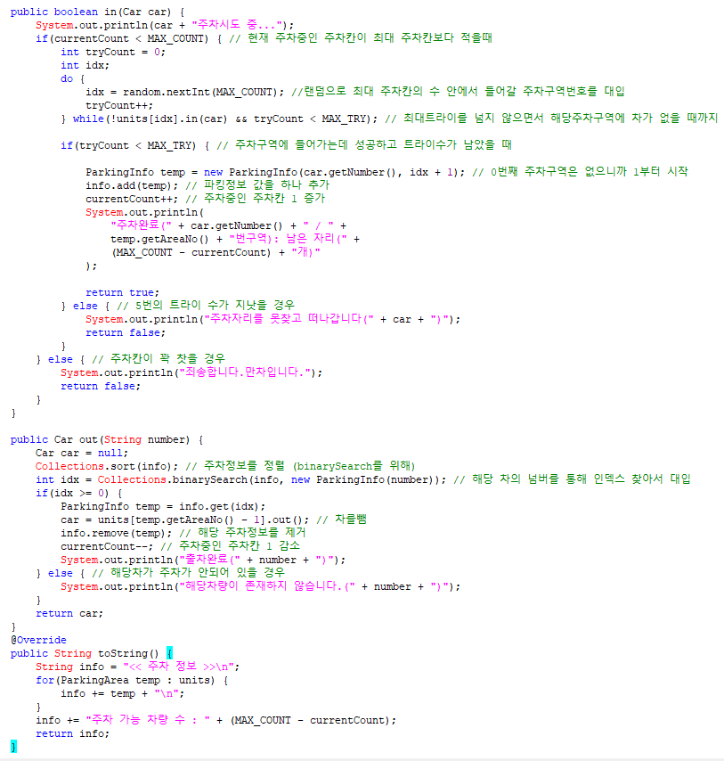
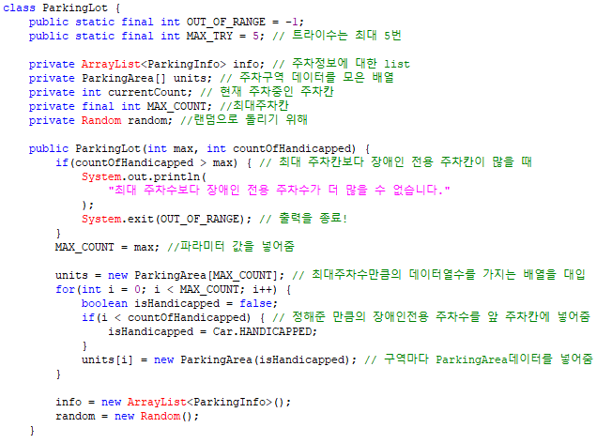
◆ 주차 : ParkingLot 클래스

Slide 17
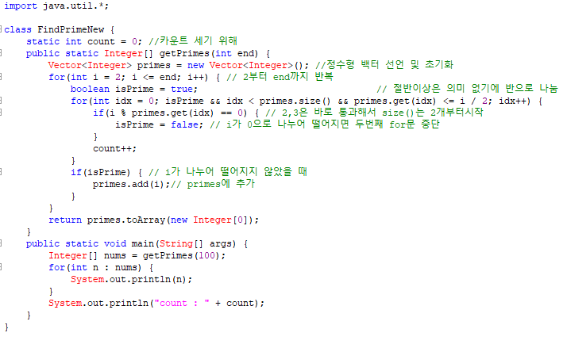
◆ 소수 구하기

